Slide 1
网络攻击与防范
2019.9
Notes:
linfb@sdu.edu.cn 11348929
QQ学习交流群 655644039

Slide 2
基本信息
网络攻击与防范
计软17
2*16学时
1区107
周一34, 2-17周上

Slide 3
TOC
课程内容
课程执行形式
作业办法和提交方式

Slide 4
网络攻击与防范：课程内容
攻击原理、手段等
防范设计、方法、管理等
从原理、机制，到实践和操作

Slide 5
课程特点
先导课
平行课
内容特点
  加密 vs. 访问控制

Slide 6
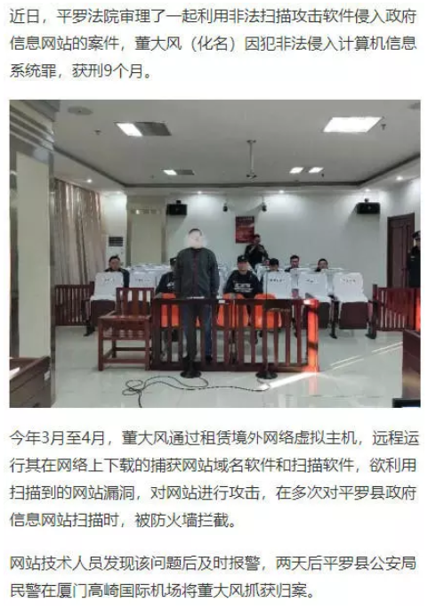
注意事项
态度要端正
Notes:
近日，平罗法院审理了一起利用非法扫描攻击软件侵入政府信息网站的案件，董大风（化名）因犯非法侵入计算机信息系统罪，获刑9个月。今年3月至4月，董大风通过租赁境外网络虚拟主机，远程运行其在网络上下载的捕获网站域名软件和扫描软件，欲利用扫描到的网站漏洞，对网站进行攻击，在多次对平罗县政府信息网站扫描时，被防火墙拦截。网站技术人员发现该问题后及时报警，两天后平罗县公安局民警在厦门高崎国际机场将董大风抓获归案。
平罗法院审理后认为，董大风违反国家法律规定，侵入国家事务的计算机系统，对政府网站的安全构成威胁，其行为已触犯刑法，构成非法侵入计算机信息系统罪。董大风到案后如实供述自己的罪行，系坦白，依法可以从轻处罚。鉴于董大风认罪悔罪，其犯罪行为未造成重大危害后果，结合其犯罪情节、性质等，依法对其判处有期徒刑9个月。

Slide 7
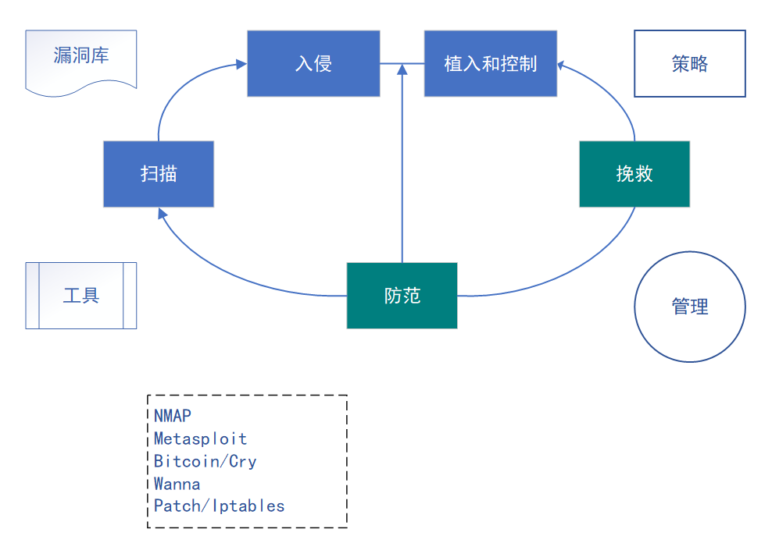
攻防图

Slide 8
课程形式
1. 课堂 2*16
2. 实验 0
3. 自己的笔记本上的上机时间
4. 学生课堂报告

Slide 9
实验内容
同步更新
  第1个：“从近期技术新闻中找网络攻击案例，阐述其机制，并给出防范设计和原理”
与时俱进
  来自安全事件新闻的题目
  自选题目，鼓励分工合作

Slide 10
关于实验成绩
总成绩=期末考试百分制*60%+平日成绩40分+额外加分
  如果额外加分导致总分超过100分，则总分仍按100分计
平日成绩
  每人一个git子目录存放“my作业本.doc”等，40分
  额外加分，比如课堂报告、模范作业、积极的群讨论等

Slide 11
my作业本.doc
所有做过的题目或项目，可以有两种组织形式选一：
  全部写入一个doc文件“my作业本.doc”
  每个题目一个doc文件
  如果有附件文件，按子目录组织并说明

Slide 12
git
你的文件，提交到git子目录
课程ppt等资料会发布到git
  子目录“~/p/_ppt/”
git服务器 // todo // next page

Slide 13
作业Git网址
ssh://netatt@211.87.227.229:22102/~netatt/p
（Git口令是4位教室号码）
GIT使用mini教程
  只涉及clone、add、commit、push、poll五个命令即可
  如果想搞事情，才需要别的命令
号召使用cygwin的ssh和git工具
  安装cygwin后，执行该bat即可使用git命令：C:\cygwin64\Cygwin.bat
Notes:
git --bare init --share

Slide 14
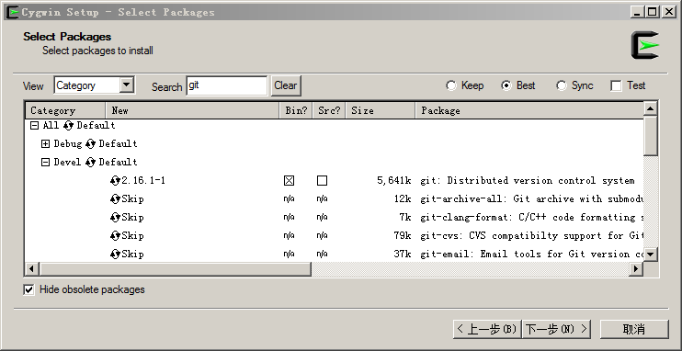
cygwin
一个应用层类unix环境，值得安装
  http://www.cygwin.com/
  下载执行setup-x86_64.exe
  注意选择git、ssh等必要的组件
安装完成后执行c:/cygwin64/Cygwin.bat即可

Slide 15
git使用方法
第一次，创建自己的子目录（in cygwin）
git config --global user.email li4@en.com
git config --global user.name li_si
git clone ssh://netatt@211.87.227.229:22102/~netatt/p
mkdir ./p/202012345-li4
echo "my-file-1" > ./p/ 202012345-li4/my1.txt
以上命令每人只需执行一次

Slide 16
在此目录中展开你的工作
./p/ 202012345-li4
注意：只准修改自己的子目录，别人的子目录可以看、不准改。

Slide 17
关于发现盗版和抄袭
建议安装“百度磁盘搜索”小工具程序
该程序应该可以成为日常个人桌面助手
//希望谁写个使用心得放到git里去

Slide 18
提交到git
cd p
git add .
git commit -am “li-si zuoye3 commit"
git push

Slide 19
git后续使用
增量下载p以获得别人的子目录和内容
git pull
适当控制自己子目录的大小
文件数量控制在几个到几十个
文件总体大小控制在几十兆到几百兆以内

Slide 20
如何找回被别人误删的文件
如果你有自己文件的备份，重新add/commit/push就好。
如果没有备份，可以从git中提取自己曾经的文件出来。
使用https://git-scm.com/
下一页，可以看到git提交历史，可以回滚到某个状态并checkout以获得某些文件

Slide 21
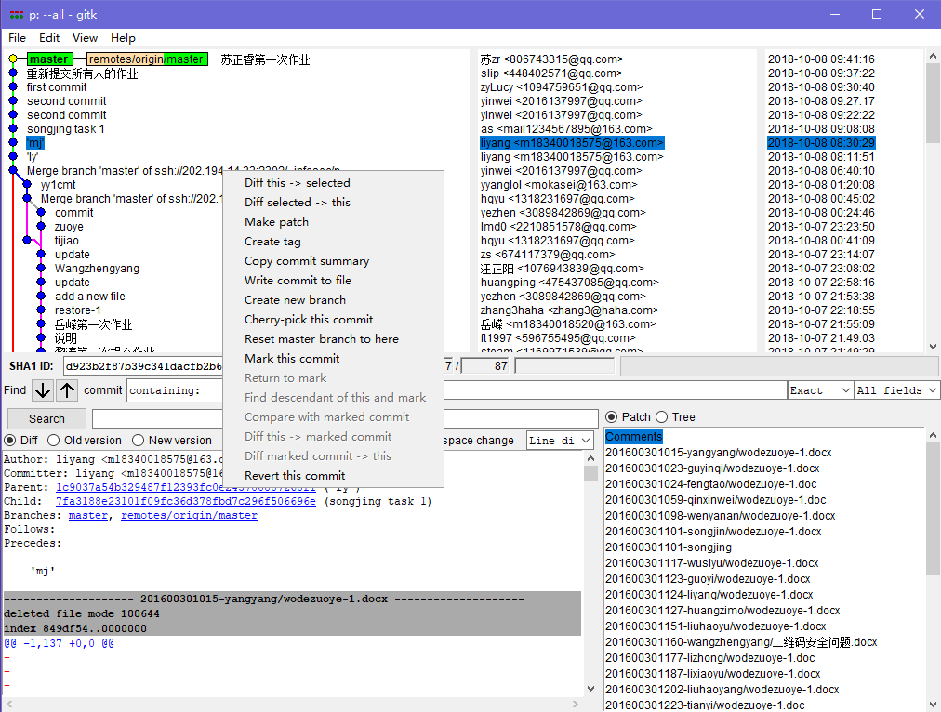
貌似mj带来较大变化
Notes:
Reset master to here，然后checkout？

Slide 22
在线学习和讨论
QQ群 655644039

Slide 23
Question
& and !

